Slide 1
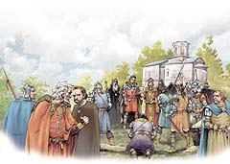
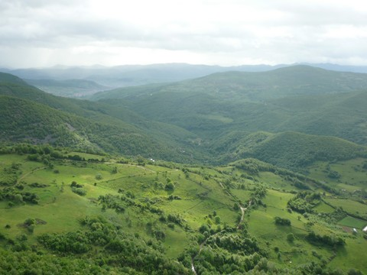
Рођење Светог Саве
вера+молитва+нада= чудо рођења
Дежевска долина у којој се
родио Свети Сава
Радост због рођења Растка
Стефан Немања и Ана хтели су да добију још још једног наследника, пошто их је стигла старост они нису могли да добију још једно дете.. Вером многи родитељи у Старом Завету су добијали децу, поучени таквим примерима они се дубоко и много молише Богу да им подари наследника. Према сведочењу Савиног ученика Доментијана, родитељи Светог Саве добише обавештење од Бога да ће им се родити наследник, који ће бити Божији човек..Кад се Сава родио Немања је имао око 60 година, радост у целој држави је била толика, да се по сведочењу очевидаца данима славило на двору,цркве су звониле, свештеници се молили, народ се окупљао радујући се заједно са свима.. Дете је добило име Растислав, скраћено Растко.

Slide 2
+доброта+поштење+вера+скромност+љубав+милосрђе+
Родитељи су га од детињства васпитали у сваком добру и праведности, милосрђу, да су у народу говорили:
,,Ово ће дете бити нови знак свету’’.
Био је обучен јахању, мачевању, лову, стрељаштву.. То је био обичај свих Немањића да се вежбају у владарском и војничком војевању.
Растка
Детињство
Али он је највише волео да се повлачи
у самоћу, моли Богу и чита духовне књиге. Много времена је проводио на богослужењима у дворској цркви и околним манастирима.
Растко је одмалена имао учитеље
који су га учили писмености, науци, развијајући у њему разне способности.

Slide 3
Бекство Растка
Разговор Растка са монахом
Растко пролази стражу на двору
Растко се моли Богу
да живот посвети вери
Мало је ко могао да предвиди како ће брзо Растко кренути путем највећег светитеља српског.. Приликом доласка неких калуђера на чијем челу је био искусан руски калуђер, Растко је водио дуге разговоре са њима.. Родитељи су вероватно хтели да дају новчане прилоге гостима, а Растка су припремали да ге ожене, дају му власт и тако обрадују своју душу и дугогодишњу жељу да до тога дође. Предлагали су му разне прилике, са жељом да што брже добије потомке, како би чували унуке у старости.. Али Божија судбина је била другачија за ово необично дете, које до тада није било виђено на овим просторима. Он се мудро искрао од родитеља и побегао са гостима монасима, заваравајући траг од пратње и очеве страже.

Slide 4
Потера за Растком
Немања наређује гарди
да нађу Растка
Туга Стефана и Ане
због бекства Растка
Растко долази у манастир
Када су Немању известили да је Растко нестао, вест је одјекнула у срцима Расткових родитеља.. Немања одмах шаље потеру у Грчку, јер је претпоставио да су га монаси одвели.. Градоначелник Солуна је примио Немањине слуге, нарадеђујући да се блокирају сви путеви ка Светој Гори, чак је и наредио управитељима Свете Горе да ако виде Растка одмах му јаве, да не би наш пријатељ велики жупан Немања постао наш непријатељ.

Slide 5
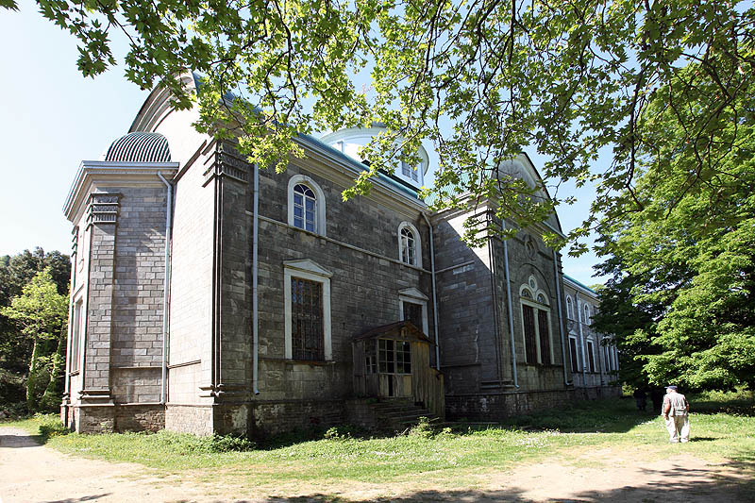
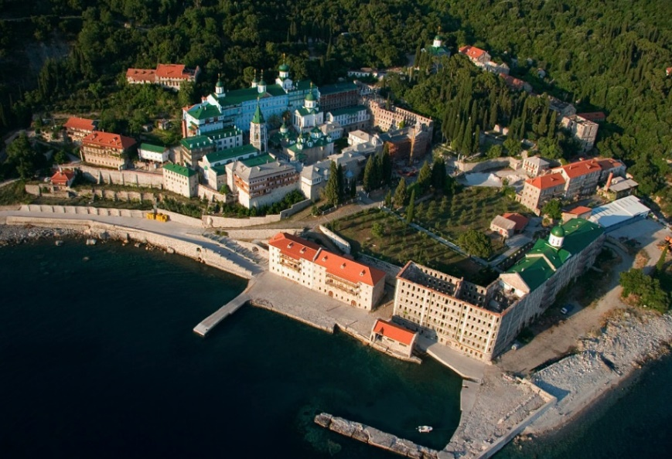
Растко постаје Сава
Манастир Русик, место где се
замонашио Свети Сава
Руски манастир Пантелејмон
Растко је избегао да га Немањина потера одмах врати у Србију, него се мудро договорио са њима да они преспавају, па да онда крене за њима.. Међутим током ноћи одржана је служба током које су војници задремали, Растко је то искористио и примио монашки чин и добио ново име Сава. Ујутру војници и заповедник видевши да нема Саве почеше да се препиру са монасима, али Сава се појави са неке куле и рече им: ,, да је он урадио оно због чега је и дошао и бацио им део косе која означава да је он умро за овај свет ’’..

Slide 6
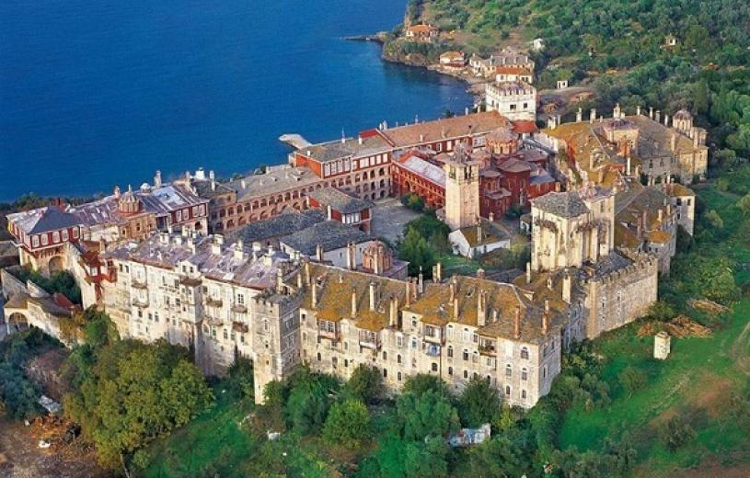
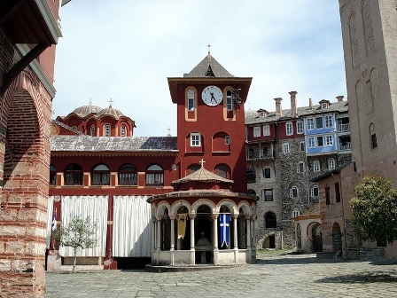
Живот Светог Саве на Светој Гори
рад+пост+послушање+молитва+уздржање
Манастир Ватопед
Главна црква манастира
Ватопеда
Свети Сава једном кад је дошао на славу у манастир Ватопед, присутни калуђеру су били задивљени његовим понашањем, да су га замолили да остане са њима.. Сава пристаде на то и поче да живи и ради у том најпознатијем Грчком манастиру. За њега се каже да је дуго времена проводио на молитви, дању је радио са обичним мајсторима, ловио рибу, брао маслине, помагао у кухињи. Каже се да је ишао бос по околним врховима, узимајући врло мало хлеба и воде. Он добијајући злато и средства од оца је помогао доста тај манастир, подигао је три цркве, обнаваљао зидине и остале помоћне просторије. Његова помоћ је била толико велика да су га прогласили за другим ктитором. Али Бог је хтео да Савино име буде највише везано за будући центар духовности свих Срба..

Slide 7
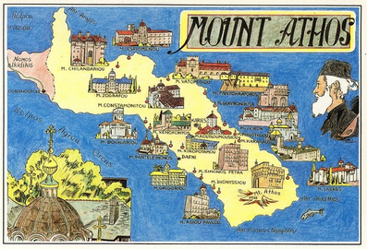
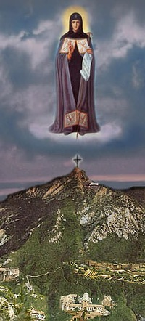
Сусрет оца и сина
Света Гора
Богородица
заштитница Свете Горе
Сусрет Симеона и Саве
Сава осећа да је Божија воља да његов отац славни владар дође на Свету Гору, постане скроман монах и тако заврши свој овоземаљски живот. Зато му шаље писмо у којем каже:,, ако се оглушиш о моје речи(позив), напусти наду да ћеш ме видети у будућем животу’’. Стефан Немања на крају послуша сина, замонаши се у Расу, проведе око годину дана у Студеници и оде на Свету Гору да се види са сином Савом. Сусрет је био у манастиру Ватопеду у новембру 1197. године. Дирљив је био сусрет оца и сина после толико година, Симеон је имао 84. а Сава 27. година. Многи монаси кад су чули да долази Симеон, дошли су да виде тог моћног владара који је некада био силан, а сад је дошао да слуша друге ради спасења своје душе..

Slide 8
Зидање Хиландара
вера+љубав+слога=Воља Божија
Б
О
Ж
И
Ј
А
В
О
Љ
А
Кад се Срби сложе, све се може што Бог хоће
Једног дана Сава је обилазио Свету Гору, запазивши неки порушен манастир Хиландар који припада манастиру Ватопеду. И тако док је шетао наиђе на неког тајанственог старца који му рече: ,, нађи место и подигни манастир за свој сопствени народ и назови га српским манастиром, то ће за твој народ бити место спасења’’. Сава при повратку рече Симеону шта се збило, а Симеон му рече: ,,је верујем да је то био анђео послат од Бога’’. То је био неко ко преноси вољу Божију, а Божија воља мора да буде испуњена.

Slide 9
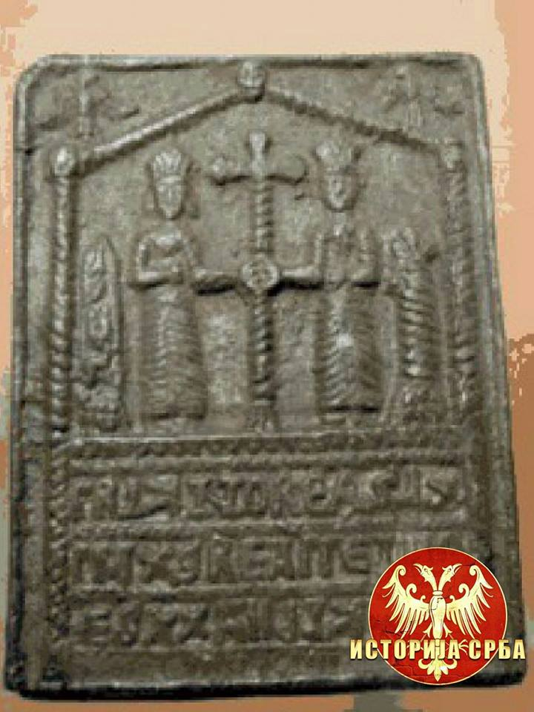
Добијање дозволе (повеље) за градњу Хиландара
дипломатска мудрост+труд+честитост
Оков повеље ромејског цара Алексија III Анђела којом је манастир Хиландар додељен Стефану Немањи.
Добијање повеље од
Алексеја Трећег Анђела
Зидање Хиландара=Зидање земаљске и небеске Србије
Сава дође у Цариград код цара Алексија да га замоли да му дозволи изградњу српског манастира. Прво што је цар упитао Саву јесте, како је твој отац, он је Божији човек.. Цар је даље без двоумљења испунио све што је Сава од њега тражио, дајући потпуну независнист Хиландара од Светогорске, а и од царске власти, потврђујући сво земљиште које је Сава купио као део Хиландарске имовине.. Цар је дао Сави повељу са златним печатом и своју царску палицу, а то се и данас чува у Хиландарској ризници.

Slide 10
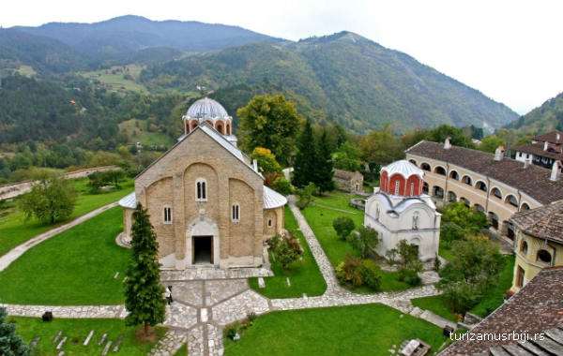
Сава мири браћу
+измиритељ=миротворац+
Дочек моштију Светог Симеона
Манастир Студеница, место
где су пренешене мошти
Светог Симеона
Сава мири браћу
Добивши вести да су браћа у великом сукобу, Сава се помоли небеским силама и реши да врати мошти свога оца у Србију и да над њима измири браћу. Симеон Мироточиви је већ био познат по чудима на Светој Гори, што је давало наду да ће присуство његовових моштију обновити нарушене односе међу браћом у Србији. Народ, свештенство, државне власти су свечано дочекали мошти оснивача и ујединитеља српских земаља. Браћа су се измирила, миро је текло из моштију Симеона, да су се многи болесни излечили од разних болести. Присуство Саве је још више обрадовало народ и помогла браћи да се измире.

Slide 11
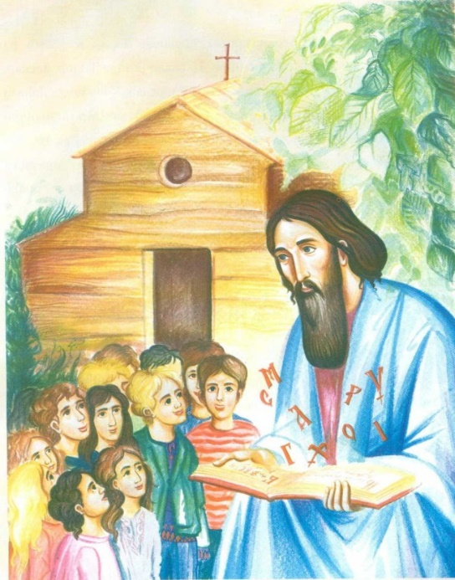
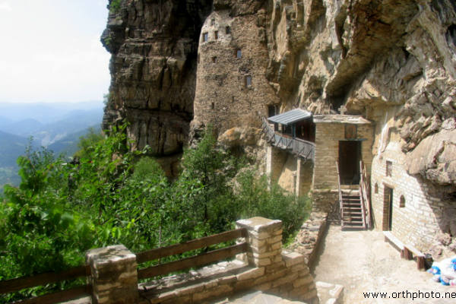
Мисионарски рад Савин у својој земљи
+превођење+писање+проповедање+
Сава прича са децом
Испосница Св.Сава
недалеко од Студенице
Сава преводи књиге
Сава се свуда кретао по Србији како би раширио веру Христову међу народом, зато и многа места имају Савино име: Савина вода, Савино брдо, Савин бунар, Савино дрво.. Пошто је стекао знање грчко језика док је боравио на Светој Гори, он је преводио разне богослужбене књиге, житија светаца, неке делове грађанских закона и гледао да то све прилагоди околностима које су биле у Србији. Градио је уз помоћ брата многе Цркве, капеле, испоснице.. Учио је народ да се држе праве вере и Божијег пута како би били награђени од Бога у овом, а и у будућем животу.

Slide 12
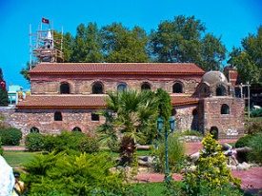
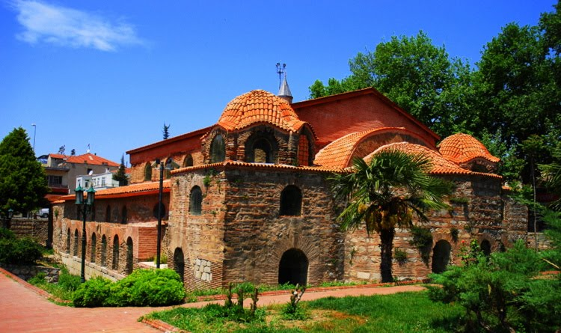
Сава постаје Архиепископ
труд+вера+мудрост+Божија воља=независна Српска Црква
Црква Св.Софије у Никеји у којој
је Сава постао Архиепископ
Црква Св.Софије у Никеји у којој
је Сава постао Архиепископ
Сава је отишао у Никеју да замоли византијског цара Теодора и патријарха Манојла да српска црква буде незаисна. Они обрадовани Савиним доласком, јер су много слушали о његовом светом животу присташе на све што је Сава од њих тражио. Међутим они су хтели да Сава предводи своју Цркву и да он буде тај први Архиепископ, али Сава се бранио из скромности да није заслужио такав висок положај. А они га посаветоваше: ,, да ће уз Божију помоћ урадити све што буде корисно, јер каква је корист да човек спаси самог себе кроз пустињску усамљеност, док је целом народу потребно спасење’’.

Slide 13
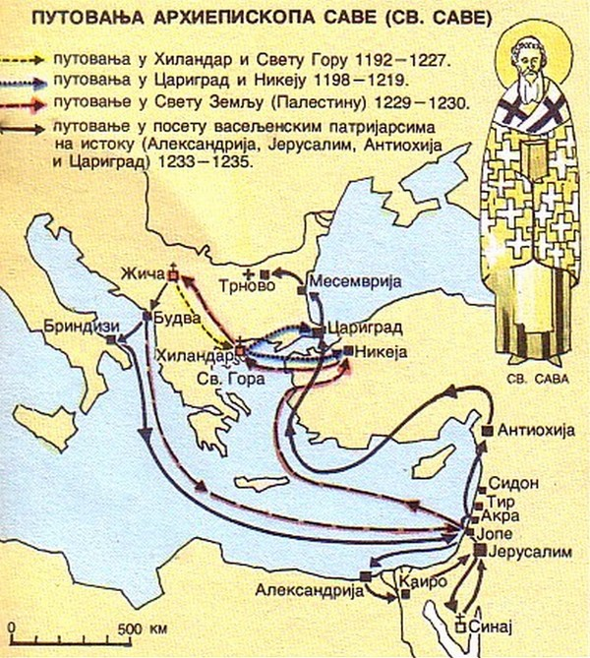
Прво путовање у Свету Земљу
Сава после великог и успешног мисионарског рада у својој земљи, одлучује да посети земљу у којој се родио Исус Спаситељ света, Богородица,Јован Крститељ и многи други. Сава је из Будве(Стари Град) кренуо преко Бриндзиа(Италија) ка Светој Земљи.
Значај Свете Земље за Србе је огромна, још од Стефана Немање Срби су помагали тамошње цркве и света места, шаљући им богате поклоне. Највећу заслугу за поштовање Срба кроз векове у тој земљи припада Светом Сави, који ју је посетио два пута.

Slide 14
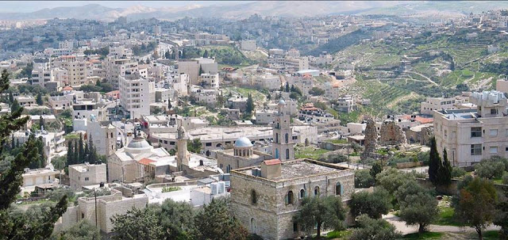
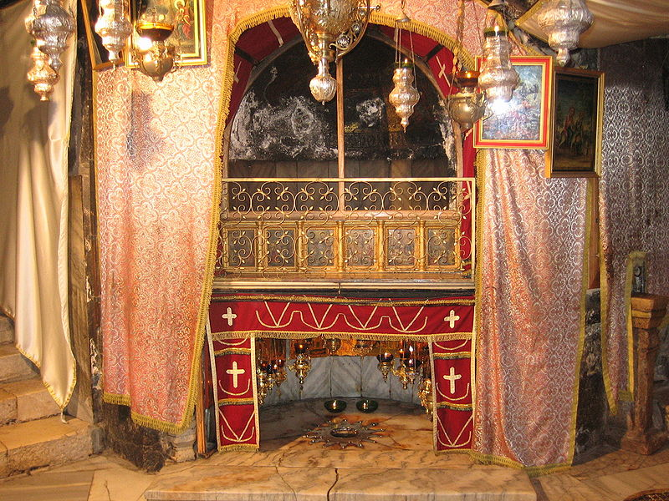
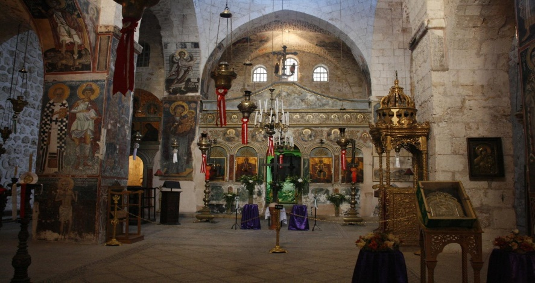
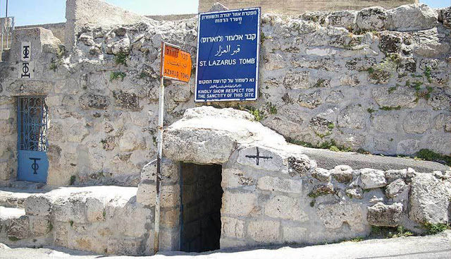
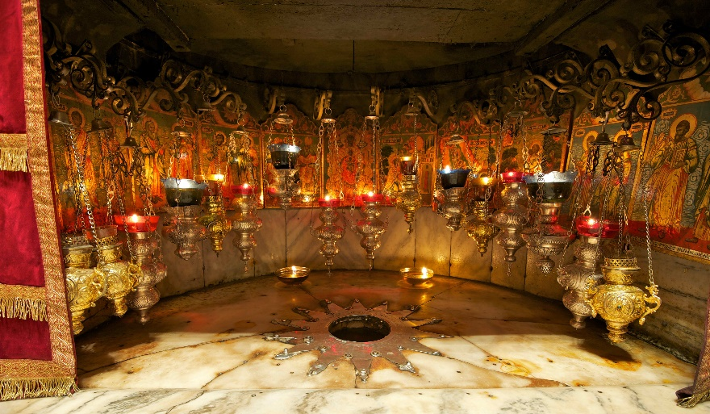
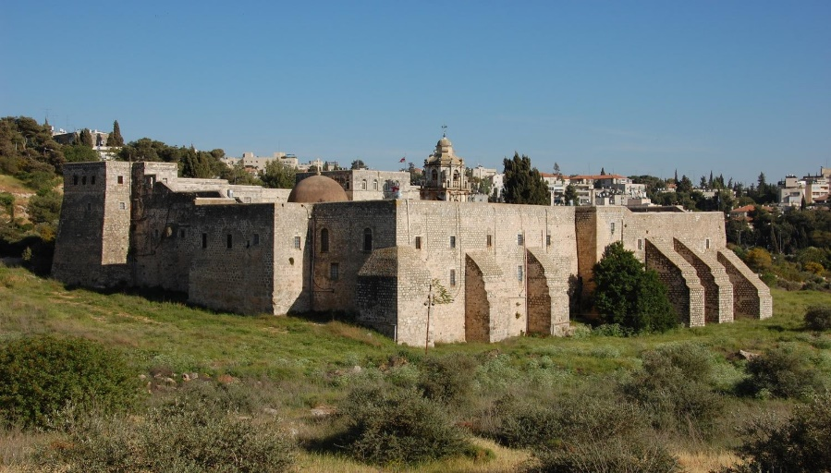
Посета Светим местима
Витанија
Витлејем
Унутрашњост манастира Часног крста
Гроб Лазара, кога је Христос васкрсао (Витанија).Сава је овде дао Јеврејима доста злата, за спомен душе својих родитеља и свога брата Стефана
Сава је посетио и пећину у којој се родио Исус у Витлејему.
Манастир часног крста је место на
коме је израсло дрво, од кога је
сачињен крст на коме је разапет
Исус.

Slide 15
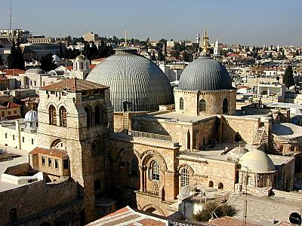
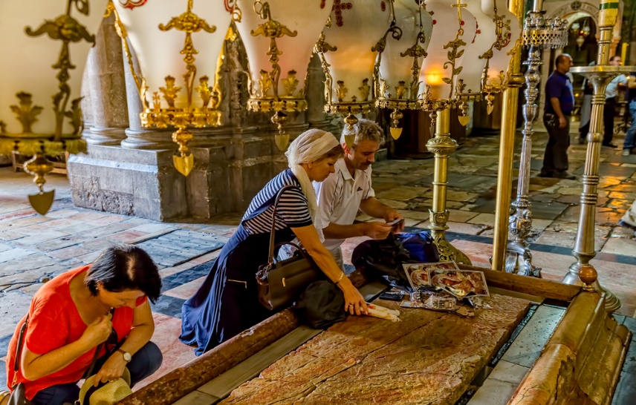
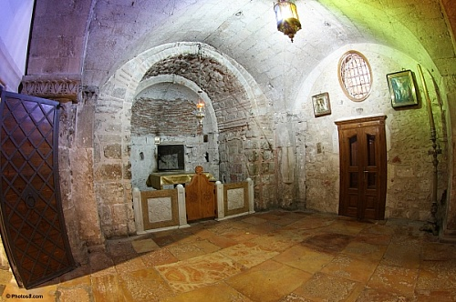
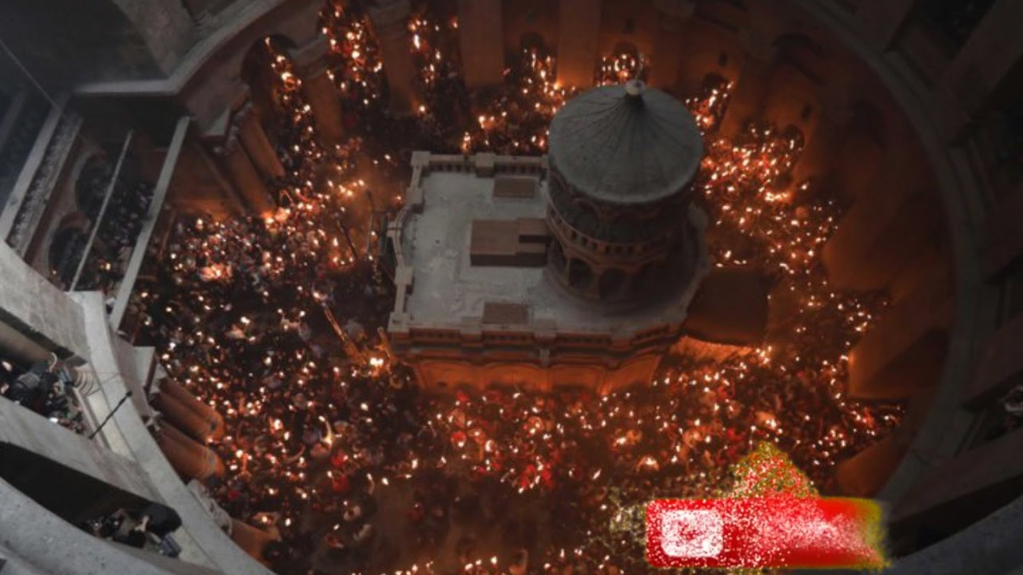
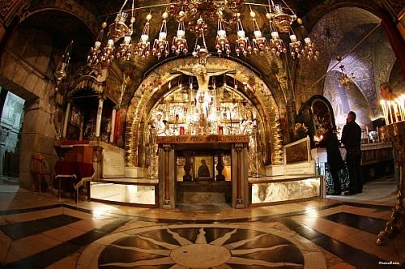
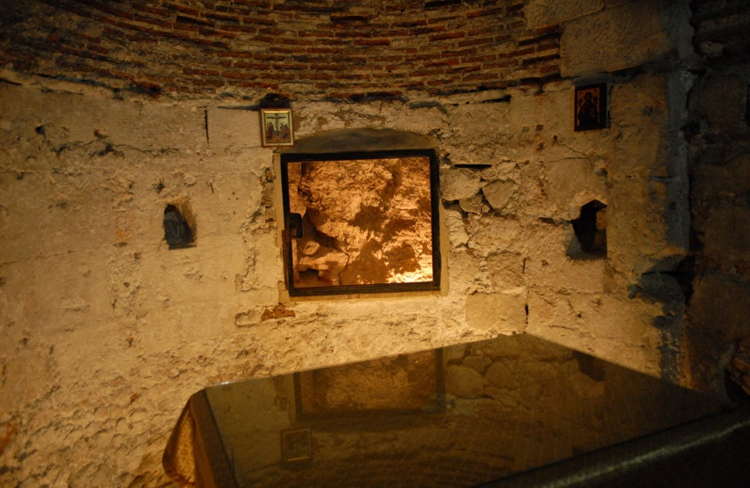
Храм Васкрсења Христовог
Црква Васкрсења
Христовог
+Адамов гроб+
+Гроб Христов+
+Калаврија+
место распећа Христовог
+Адамов гроб+
Место на коме је Исус Васкрсао

Slide 16
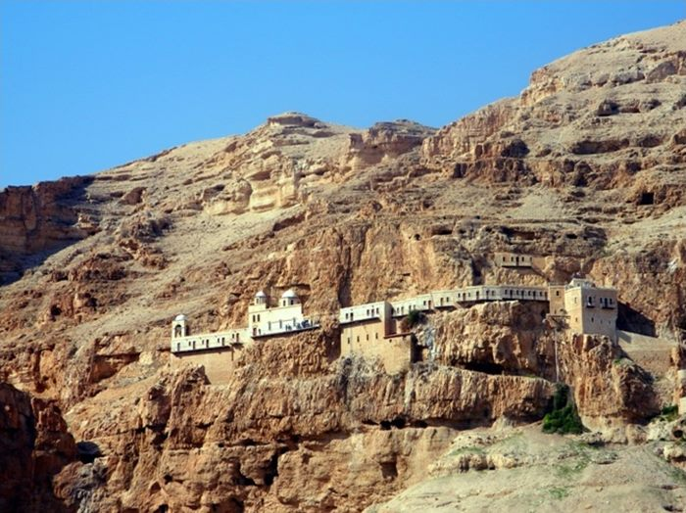
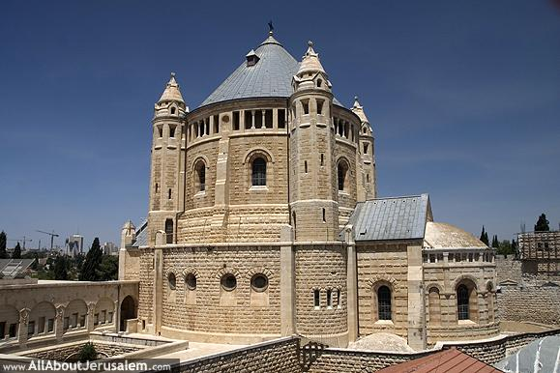
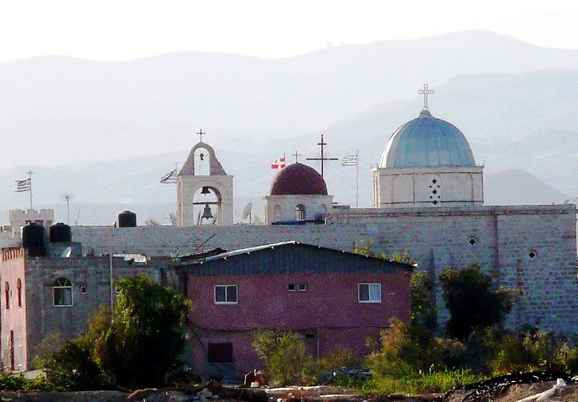
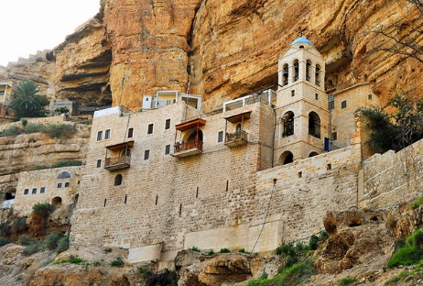
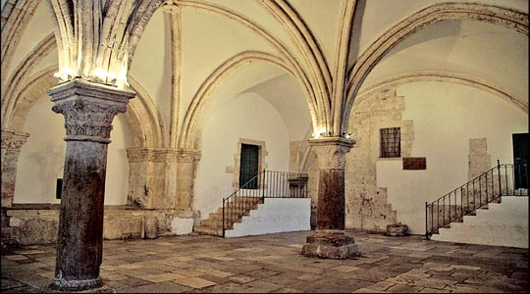
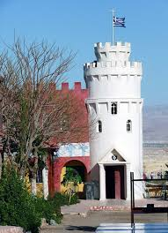
Гора кушања+Дом Јована Богослова+Св.Герасим на Каламону
Гора кушања
Кућа Јована Богослова(Црква)
Манастир Св.Герасима на Каламону
Манастир на Гори кушања
Соба где је одржана Тајна Вечера
Христа са ученицима
Сава је даривао овај манастир
златом и сребром

Slide 17
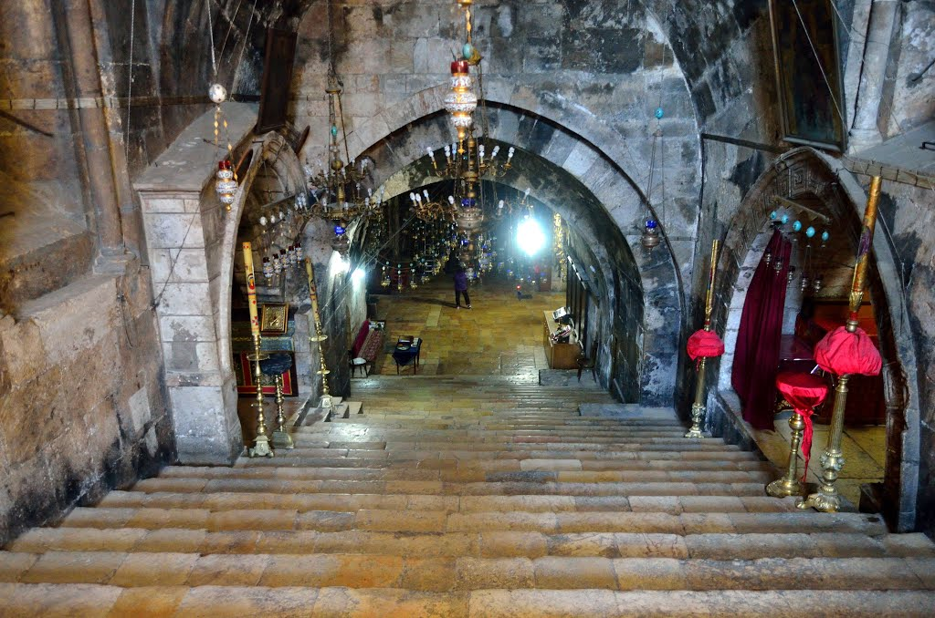
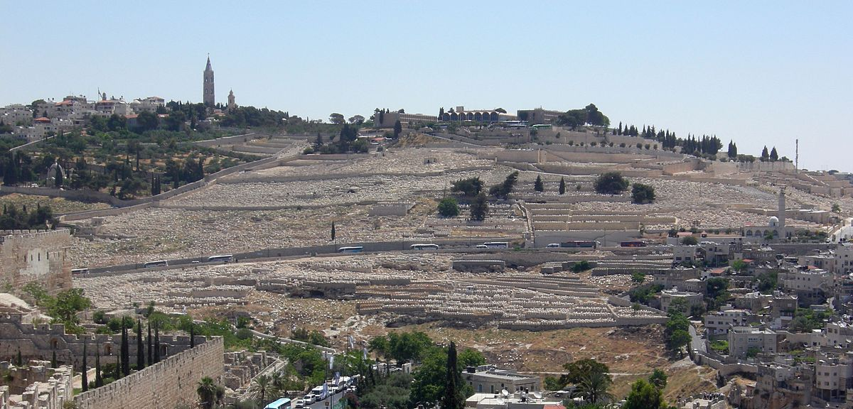
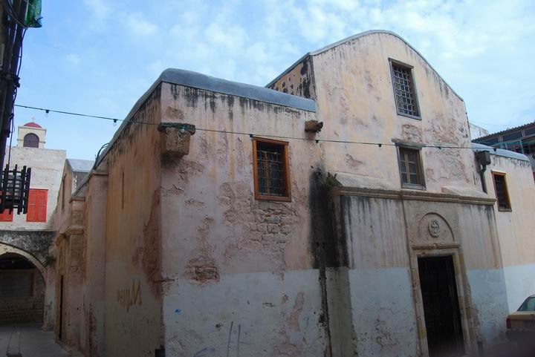
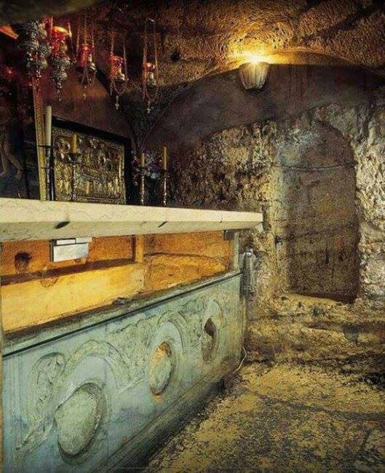
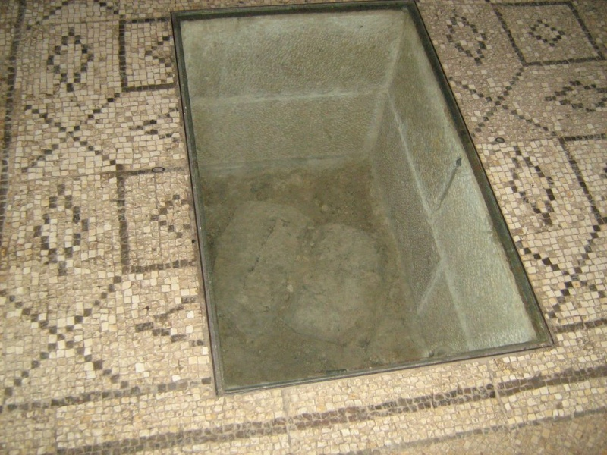
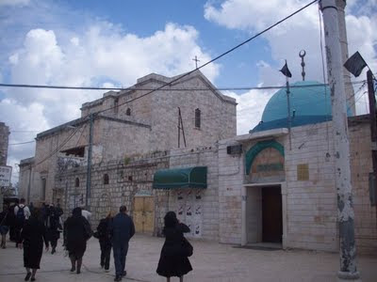
Богородичин гроб+Јелеонска Гора+Црква Св.Ђорђа
Гестиманија(унутрашњост Цркве)
Јелеонска Гора
Црква Св.Ђорђа у Акри
Богородичин гроб
Отисци стопла на камену, са којег
се Исус Вазнео на небо
Црква Св.Ђорђа у Акри

Slide 18
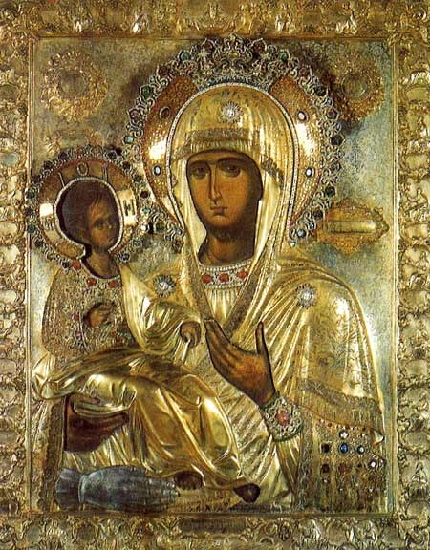
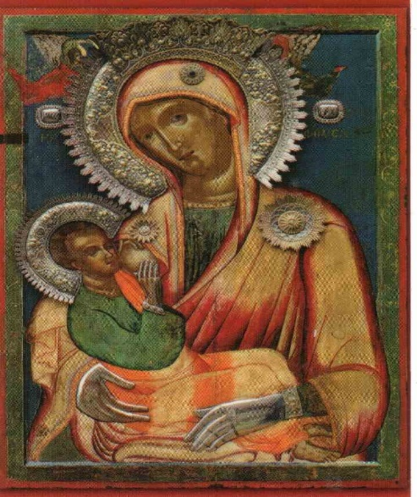
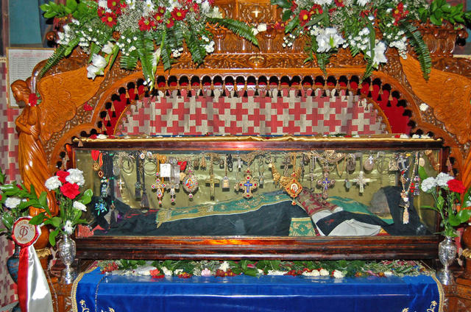
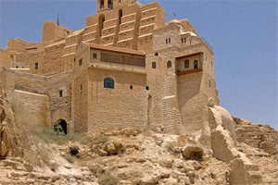
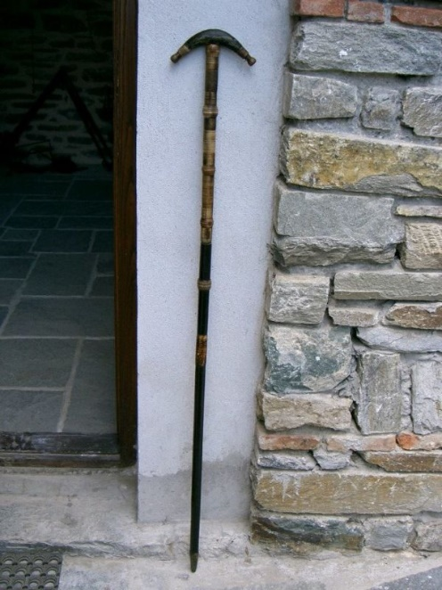
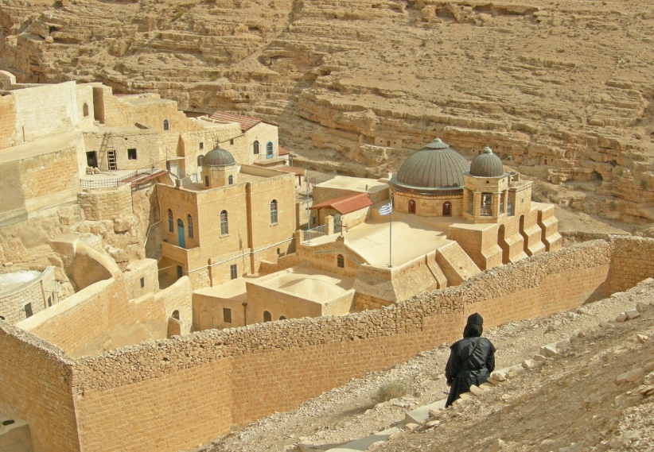
Манастир Св.Саве Освећеног
Тројеручица
Мошти Св.Саве Освећеног
Млекопитатељница
Манастир Св.Саве Освећеног
Манастир Св.Саве Освећеног
Штап(Патерица)

Slide 19
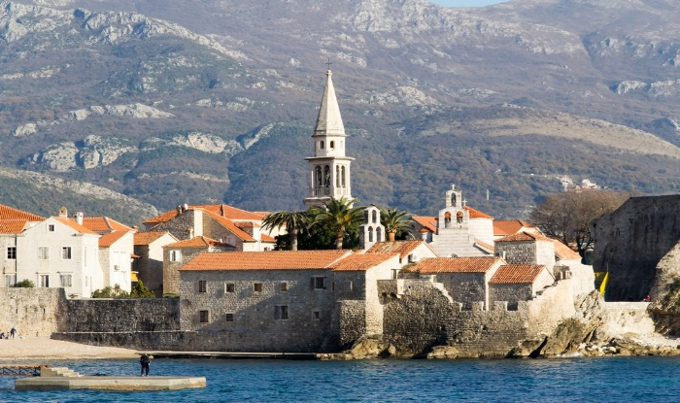
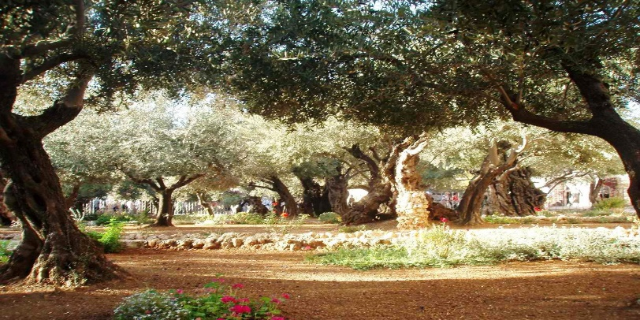
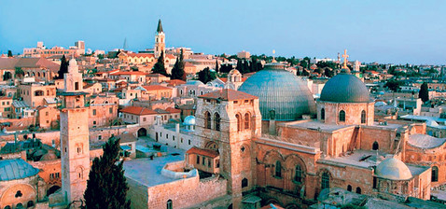
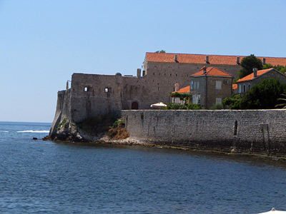
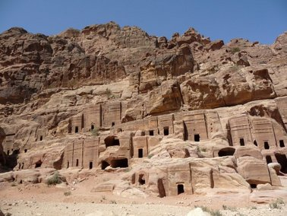
Друго(последње) путовање Св.Саве у Свету Земљу
Стари град-Будва
Гестимански врт-Јерусалим
Јерусалим
Стари град-Будва
Гора кушања
Црква гроба-Васкрсења Христовог
Свети Сава своје последње путовање започиње поново из Будве преко Бриндзиа до Свете Земље. Св.Сава се као и први пут поклонио многим светим местима, где је живео Исус, Богородица итд. Занимљиво је да се увек око њега налазило много људи и сиротиње жељни помоћи, јер су га добро запамтили први пут кад је долазио и даривао им поклоне. Прича се да ниједан страни свештеник није оставио тако велики утисак на њих, знали су његово име и народ од којег потиче. Обично су му викали; ,, Мар Саба, смилуј се на нас’’. И дан данас српски поклоници се поштују, јер сећање на дела Св.Саве и Немањића остала су упамћена као дела Божијих људи.

Slide 20
Александрија+Каиро(Египат)..
Египатска Црква
Деца у Каиру
Црква Св.Марка у Каиру
Египатски свештеници са народом
Египатска пустиња
Сава одлази у Каиро да би обишао Александријског Патријарха, и опет као по правилу сакупљаше се многи сироти поготово слепи да им Сава нешто поклони. Султан у Египту видевши честитост Савину, одмах му је дао своју личну гарду, да га штити када буде ишао по пустињи, да обилази места где су некада живели највећи хришћански светитељи. Народ је говорио кад је Сава отишао: ,, Никада пријатнији хришћанин није нас посетио, као што беше овај човек, који је заиста Божији човек’’.

Slide 21
Г
О
Р
А
С
И
Н
А
Ј
Купина која није сагорела
Мојсије добија 10 заповести
Манастир Св.Екатарине
Гора Синај
Капела Богородичина
Гора Синај
Сава одлази на Синај, да би обишао места на којима се Бог јавио Мојсију, дао му десет заповести, где је горела купина која није сагорела. Обишао је манастир Свете Екатарине, где је био лепо дочекан. Сава је овде провео више од два месеца, васкршњи пост, где се трудио да се моли као велики хришћански светитељи, кажу за Саву да је бос служио службе, јео и пио мало воде, пео се на Хорив, корачујући преко 3.500 степеника.. Помогао је доста овај манастир богатим поклонима које је понео из Србије.

Slide 22
Пут за Багдад, Сирију, Јерменију...
Пут кроз пустињу
Црква Св.Симеона Столпника у Сирији
Црква у Јерменији
Хришћани у Ираку
Црква у Сирији
Црква у Јерменији
Свети Сава из Египта одлази поново у Јерусалим и одлучује да крене на још опасније путовање у друге Библијске земље:Ирак, Сирију.. И он је тако кренуо преко пустињских предела, на којима је било много опасности од разбојника, али он се уздао у Божију помоћ. У Багдаду га је дочекао султан пријатно дајући му своју гарду да га чува. После тога одлази у Сирију, где је обишао многа места, где су живели неки светитељи из првих векова хришћанства. Пут наставља преко Јерменије, Курдистана и Турске ка Никеји, у којој се одлучује да оде у Бугарску преко Црног мора.

Slide 23
Смрт Св.Саве у Бугарској
Црква Св. 40 мученика
у Трнову, где је прво
сахрањен Св.Сава
Црква Св. 40 мученика
у Трнову, где је прво
сахрањен Св.Сава
Пловидба бродом
Св.Саве
Упокојење Св.Саве
Свети Сава долази преко луке Несебара у Бугарској у Трново, мало пред Божић 1236. године. Цар Асен и Патријарх Јоаким су били одушевљени што им је дошао Божији човек.. Сава је причао са свима, делио је поклонио које је донео: одежде, црквене књиге, кадионице, мошти.. Пред Богојављење Сави је позлило, добио је грозницу и он је знао да му се ближи смртни час. После Литургије и Причешћа Сава се тихо молио Богу да му узме душу, захваљујући му на све што му је Бог дао и помогао у животу завршавајући са речима ,, Слава Богу за све’’. Сава је умро 14. јануара 1236. године.

Slide 24
Пренос моштију Св.Саве у Србију
Манастир Милешева
Манастир Милешева
Ковчег где је лежало тело Светог Саве
Краљ Владислав и Архиепископ Арсеније су покушали да замоле Бугаре да се тело Св.Саве пренесе у Србију. Међутим они су то одбијали, правдајући се тиме да је Св.Сава није оставио завештавање шта да се ради са његовим моштима и да је он по Божијем промислу умро ван Србије. Краљ Владислав је био много тужан, због тога се и молио Св. Сави да изнађу решење да његово тело пренесе у родну земљу. Кад је завршио молитву током ноћи јави се Св.Сава бугарском цару Асену и нареди му да се његово тело пренесе у Србију. Народ који је пратио мошти Савине се са највећим поштовањем клањао и молио Св.Сави да им помогне, што је довело до тога да многи болесни оздраве. Када је тело дошло до задужбине краља Владислава Милешеве, часно је сахрањено у дворишту цркве. Али Св.Сава се јави неком монаху и рече да се откопају његове мошти и ставе у цркву у посебан саркофаг. Када су откопали Савино тело, видели су да је цело тело нераспаднуто-нетрулежно.

Slide 25
Спаљивање моштију Светог Саве
Манастир Милешева
Ковчег, где је било тело Св.Саве
Спаљивање моштију на Врачару
У борби да се ослободе турског ропства Срби су користили многа средства.. Они су се надали да ће им Бог помоћи у њиховој борби, па су веровали да и Божије слуге светитељи ће им дати снаге за остварење њиховог циља. Тако да су Срби у Банату у једном устанку носили заставе Св.Саве, а изнервирани због честих устанка Срба, Турци одлучују да уклоне све оне људе у које народ верује.. Пошто је много људи долазило пред Савине мошти и њихове молитве биле услишане, међу којима је било и римокатолика, Јевреја, муслимана, Турци су морали да склоне Савине мошти како не би много људи прешло у православље.. Тако да Синан паша наређује да се његове мошти однесу у Београд на Врачар и спале на очиглед свих хришћана. То се десило 27. априла 1594. године.

Slide 26
Највећи храм посвећен Св.Сави
Храм Св.Саве на Врачару
Храм Св.Саве на Врачару
Светом Сави српски народ је подигао највећи храм у Европи у Београду на Врачару. Свети Сава је урадио све оно што је Бог од њега тражио. Он је прославио Србе и на земљи и на небу, само је питање колико смо се ми угледали на то најпаметније, најпоштеније и најсјајније дете које рођено на овим просторима.. Надамо се да ће живот тог најсветијег српског детета бити пример свим Србима како треба да верују у Бога и како да се понашају, као што је он то ради0 док је живео.

